Slide 1
ГРЕЦІЯ.
УЯВЛЕННЯ ГРЕКІВ
ПРО СТВОРЕННЯ СВІТУ.
ГРЕЦЬКІ БОГИ
Мультимедійна презентація
вчителя Подібнянської загальноосвітньої школи І-ІІІступенів
Гурової Аліни Вікторівни

Slide 2
Мета:
ознайомити з давньогрецьким міфом про створення світу і людей;
повідомити про пантеон богів Давньої Греції;
розвивати логічне мислення , увагу, навички переказувати почуте і прочитане;
виховувати зацікавленість до давньогрецької міфології.

Slide 3
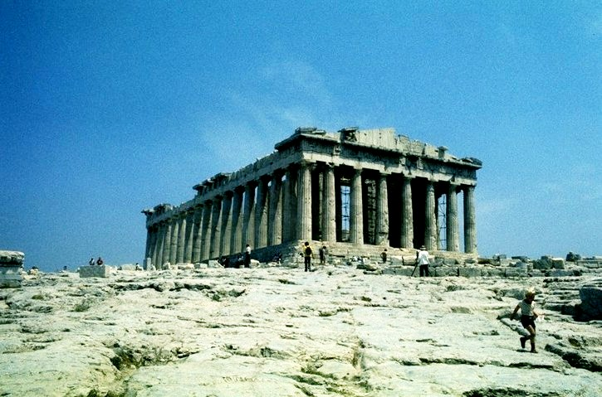
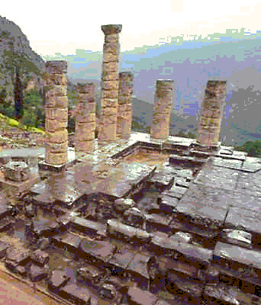
Греція – країна красивих пейзажів

Slide 4
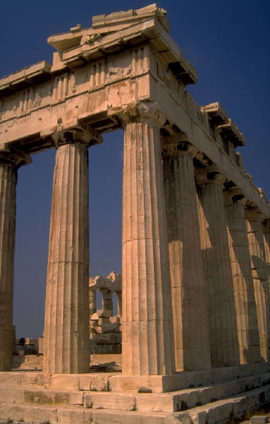
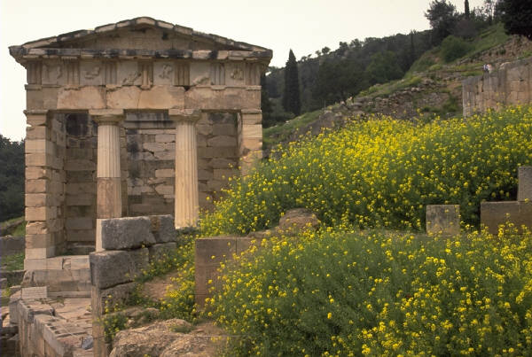
Храми грецьких богів

Slide 5
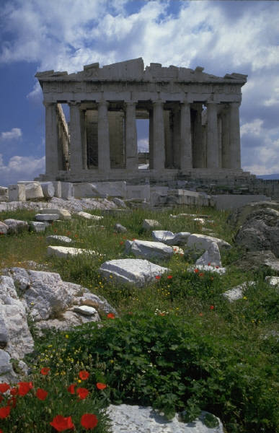
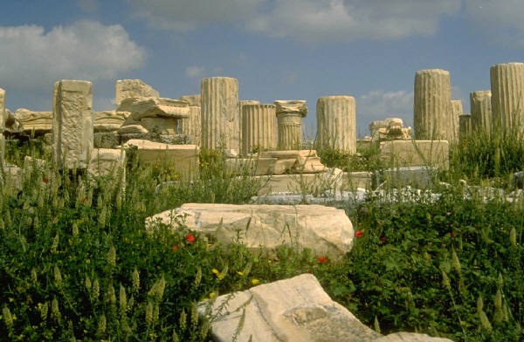
Архітектурна спадщина Греції

Slide 6
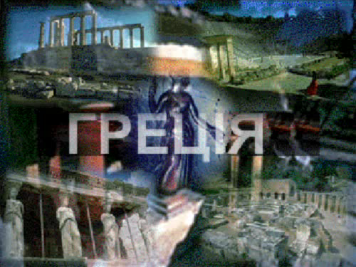

Slide 7
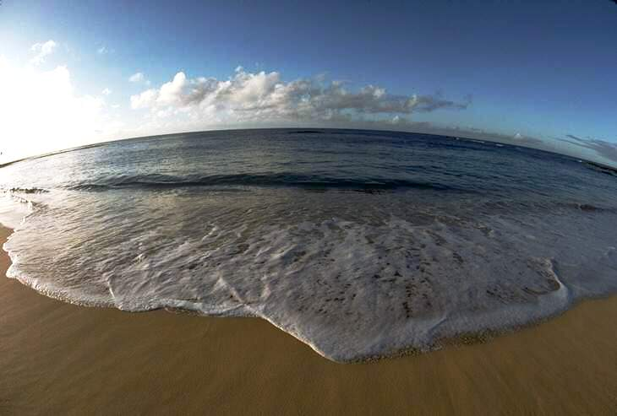
Спочатку існував тільки вічний, безмежний, темний Хаос. Усе виникло з безмежного Хаосу – весь світ і безсмертні боги. З Хаосу походить і богиня Земля –Гея. Широко розкинулася вона, могутня, і дає життя всьому, що живе й росте на ній. Могутня благодатна Земля породила безмежне блакитне небо – Урана, і розпростерлося Небо над Землею, і широко розлилося вічно шумливе Море.

Slide 8
Cтворення світу
Хаос
Небо(Уран)
Земля(Гея)
Тартар
(підземне царство)
Діти
Титани
(велетні, які більше
походили на людей)
Гіганти
(свавільні велетні
зі змієподібними
ногами)
Гекатохетці
(сторукі велетні)
Діти
Олімпійські боги
(більші і красивіші
за людей)

Slide 9

Словникова робота
Міф (гр. – слово, оповідання, переказ)- від усної народної творчості, стародавня оповідь про богів, героїв, явища природи, чудесні перетворення , в якій часто пояснювалося походження світу і життя на землі.
Міфологія – сукупність міфів якогось народу, наука, яка вивчає особливості міфів.
Пантеон – сукупність богів у міфології того чи іншого народу.

Slide 10
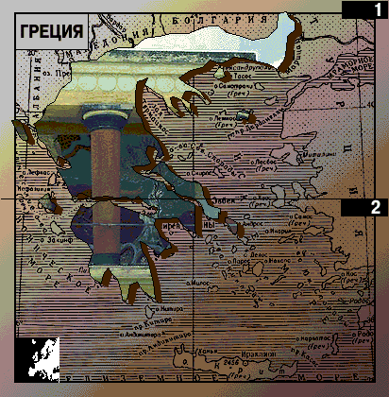
Міфи Давньої Греції
ГРЕЦІЯ
На півдні Європи, на берегах теплих Іонічного та Егейського морів, лежить півострів Пелопоннес. Саме там знаходиться дивовижна країна – Греція, яку ще називають Елладою.

Slide 11
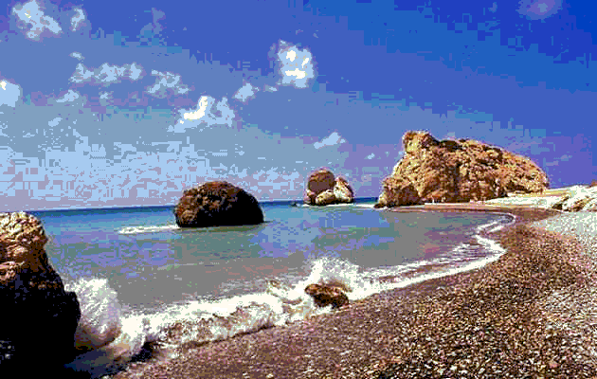
У Давній Греції міфи складали задовго до появи письма, на зламі 2-1 тисячоліття до н.е.
Цих міфів надзвичайно багато. Вони пояснювали світ, відповідали на багато запитань давніх еллінів: як виникло життя, що таке смерть, як було створено людину?
Греки з великою повагою ставилися до людини. Навіть богів вони уявляли в образі людей, бо нічого прекраснішого за людину, на їх думку, не було.

Slide 12
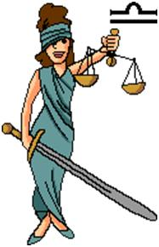
Основні цикли давньогрецьких міфів:
про богів;
про героїв;
про аргонавтів;
троянський;
фіванський.

Slide 13

Особливості давньогрецької міфології
Давньогрецька міфологія вважається однією з найбільш відомих. Вона стала основою для виникнення античної літератури.
В уявленні давніх греків боги були дуже схожі на людей. Вони сварилися і мирилися, втручалися в життя людей, брали участь у війнах. Греки наділяли своїх богів людськими характерами. Від людей – “смертних” – вони відрізнялися лише безсмертям.
Елліни створили богів “за образом і подобою своїми” і тому не відчували страху перед ними.

Slide 14

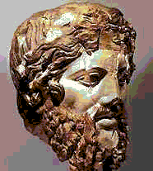
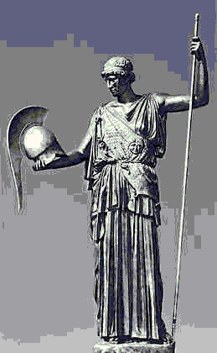
Пантеон грецьких богів
Афіна. Реконструкція статуї Фідія на Афінському акрополі. 450 р до н. е. Скульптурне зібрання. Дрезден.
Голова Зевса. Мрамур. 1 ст. н. е. Музей. Кірена.

Slide 15
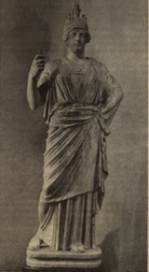
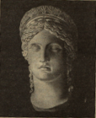
Гера – цариця богів і людей, жінка Зевса.
(Погруддя кінця III ст. до н.е.)
Пантеон грецьких богів
Афіна(Мінерва).
Римська копія
з грецького оригіналу
V ст. до н.е.

Slide 16
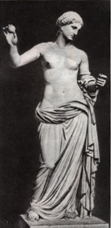
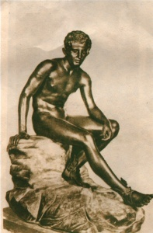
Пантеон грецьких богів
Афродіта
Мармурова римська
копія з грецького оригіналу
(Праксителя)
(IV ст. до н.е.) Париж. Лувр.
Гермес
Бронза. Римська копія з грецького оригіналу Лісіппа
(IV ст. до н.е.). Неаполь. Національний музей.

Slide 17
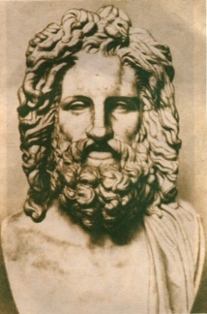
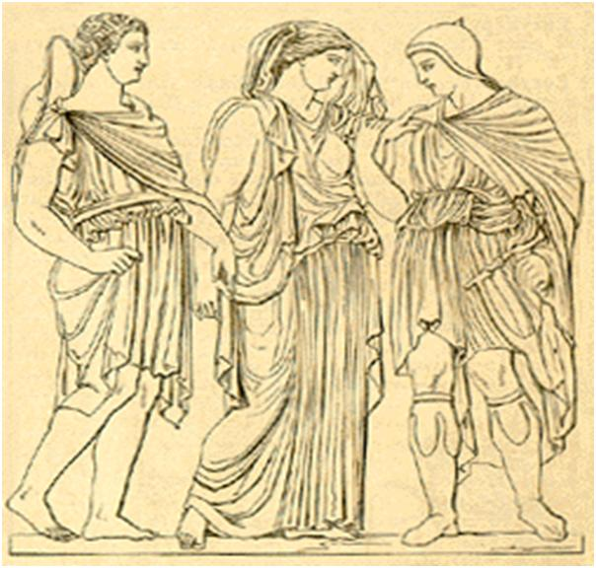
Зевс
Мармурова римська копія з грецького оригіналу Фідія
(IV ст. до н.е.) Рим. Ватиканський музей.
Пантеон грецьких богів
Боги радяться на Олімпі

Slide 18
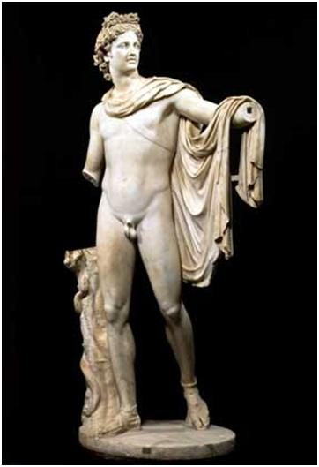
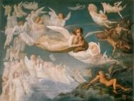
Пантеон грецьких богів
Аполон
“Небеса”

Slide 19
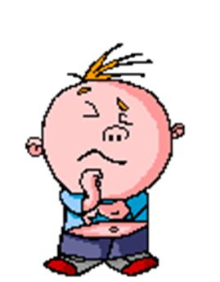
Бесіда з учнями
Як за давньогрецькими легендами з’явилися люди на землі?
За що покарали людей боги?
Кому вдалося врятуватися під час потопу?
Як Девкаліон та Пірра відродили рід людський?
Чи було нове покоління людей кращим від попереднього?
Доведіть, що прочитаний твір – міф.

Slide 20
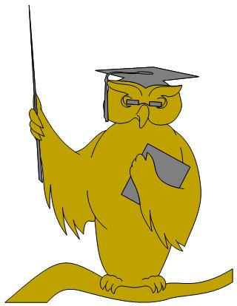
Бесіда з учнями
Чому Кронос ковтав своїх дітей?
Як Рея врятувала Зевса?
Де жили боги після перемоги Зевса над Кроносом?
Чим закінчилася битва олімпійських богів з гігагтами?
Як богиня Гея помстилася за поразку своїх дітей гігантів?

Slide 21

Висновки
Давньогрецький міф про створення світу оригінальний і не схожий на інші міфи , з якими ми знайомилися на уроках.
Він містить розгалуджену систему образів, багато різних подій, характерних лише для грецької міфології.
Спільним моментом, що поєднує всі прочитані нами міфи є існування хаосу, а потім утворення неба і землі. Всього живого на ній.

Slide 22
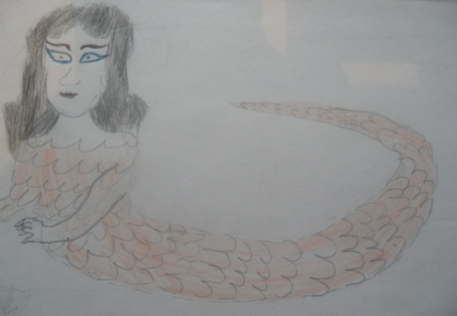
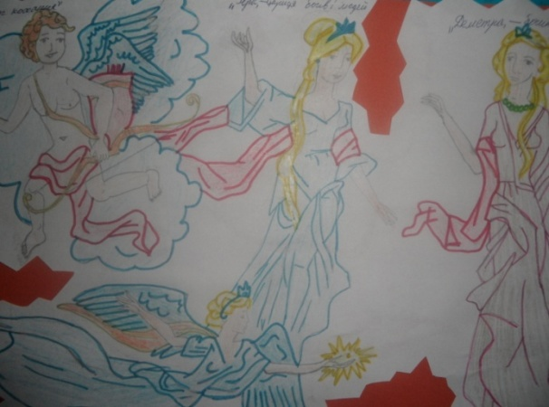
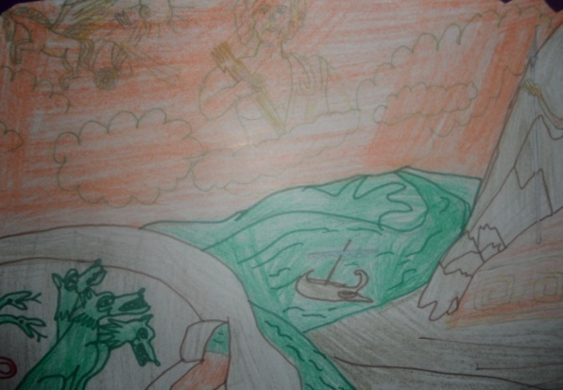
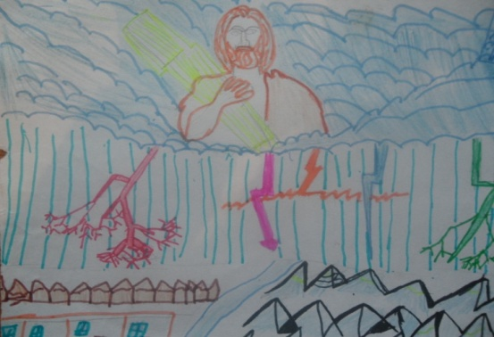
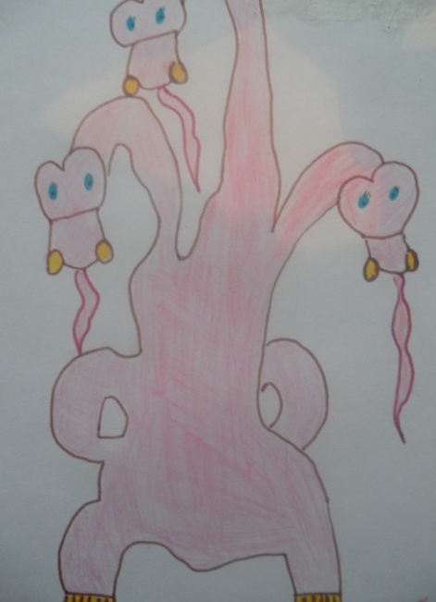
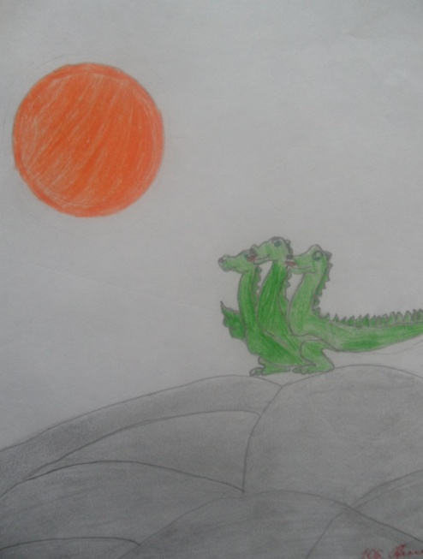
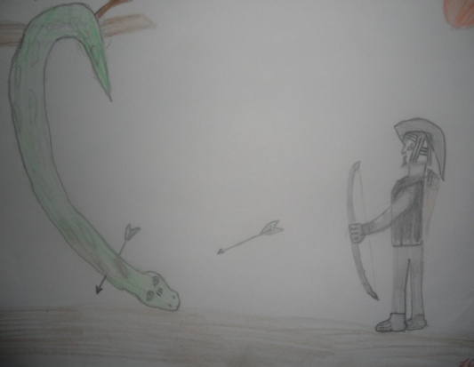
Світ грецьких богів очима дітей

Slide 23
Домашнє завдання
Переказувати давньогрецький міф про створення світу.
Написати власний міф про виникнення будь – якого природного явища (веселки, граду, грому тощо). Використовуйте мотив перетворення.

Slide 24
Список використаних джерел
Другов Влад. Про сучасні тенденції у поширенні методів проектного навчання. –www. osvita.org.ua
Ковбасенко Ю.І., Ковбасенко Л.В. Зарубіжна література: Підруч. для 6-го кл. загальноосвіт.навч. закл. – К.: Грамота, 2006. – 296 с.
Ковбасенко Л.В. Зарубіжна література: Книга для вчителя: календарне планування та розробки уроків. 6 клас 12-річної школи. – К.: Грамота, 2006. – 408 с.
Сіптарова С.В. З досвіду застосування методу проектів / С.В. Сіптарова // Всесвітня література в середніх навчальних закладах України. – 2004. – № 1. – С. 4-5

